Slide 1
Unidad 0 - Introducción
Unidad 2. Análisis de requisitos
INFO 208 – Ingeniería de Requisitos - 2025
Juan Pablo Salazar F.

Slide 2
¿Qué significa analizar los requisitos?
“Asegurarse de que se entienden las necesidades de los stakeholders y que es posible definir, acordar, construir y testear una solución satisfactoria”
Wiegers & Hokakson, 2023
Notes:
Camino que se construyó & camino que utilizan las personas

Slide 3
Prácticas asociadas al análisis de requisitos
P10: Analizar requisitos individuales y conjuntos de requisitos.
P11: Crear modelos de requisitos.
P12: Crear y evaluar prototipos.
P13: Priorizar los requisitos.
Notes:
El análisis de requisitos es un proceso iterativo e incremental.

Slide 4
P11: Ejemplo – Gestión de Prácticas
A continuación, veremos un diagrama con un levantamiento preliminar acerca del proceso de gestión de prácticas en la FCI-UACh.
En parte, cómo es.
En parte, cómo pudiese ser.
En la clase anterior, se les invito a revisar el diagrama y a hacer preguntas respecto de:
Cuestiones que no están claras.
Cuestiones que se debiesen detallar/precisar.
Veremos cómo incorporar algunas de esas preguntas al diagrama.

Slide 5
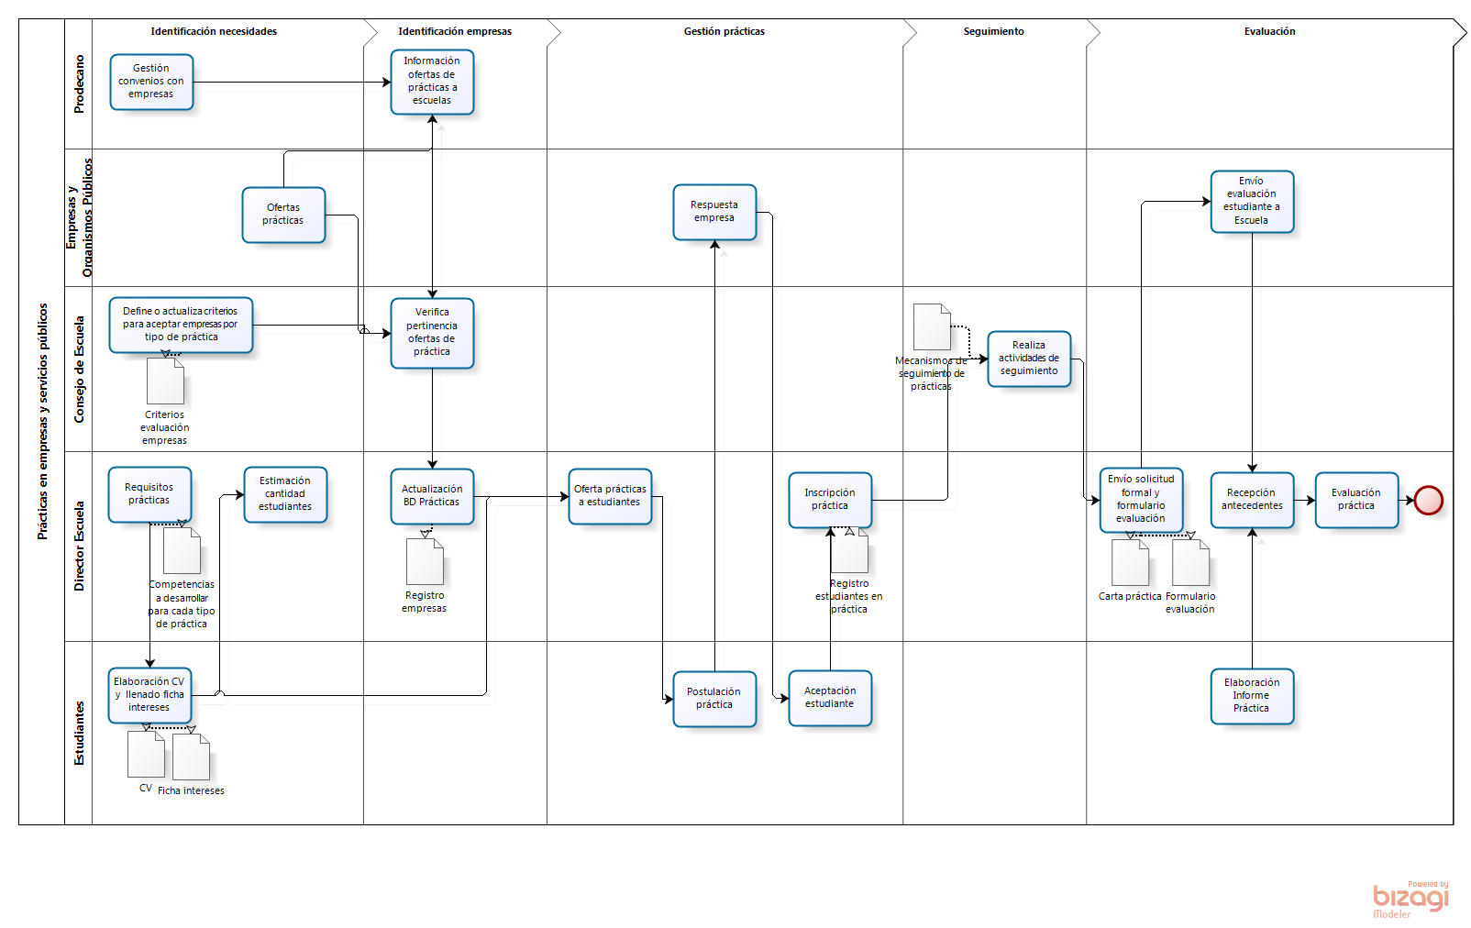
P11: Ejemplo – Diagrama de Proceso
ingrese a menti.com, código 8289 5796
Notes:
Estructura vs comportamiento. Debemos entender ambos.
Requisitos más complejos requieren más detalle.
Un modelo estará incorrecto si no representa el problema.

Slide 6
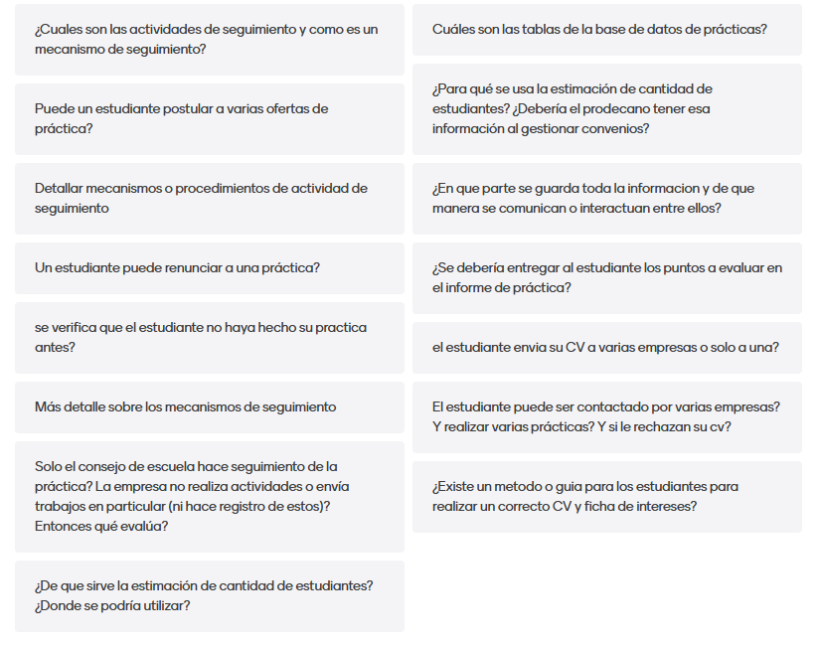
P11: Ejemplo – Gestión de Prácticas (2024)
En general, preguntas bien encaminadas, pero …
Debemos ser más precisos, para que las respuestas nos permitan mejorar los requisitos.
Debemos poner énfasis en:
Flujos sin inicio/fin lógico.
Verificaciones sin “IF” a la salida.
Roles faltantes …

Slide 7
P11: Ejemplo – Gestión de Prácticas - preguntas
Pregunta | Impacto(s) en modelo de proceso
¿Cuáles son los mecanismos de seguimiento? | Contar con documento referido en diagrama.
¿Qué impacto tienen las actividades de seguimiento en el flujo de proceso? | Definir flujos alternativos en función del resultado. Estudiante renuncia. Empresa despide a estudiante. Implementación de apoyos.
¿Se verifica que el estudiante haya hecho su práctica antes? | Necesidad (o no) de validación. Impacto en flujo futuro (posibilidad de prácticas no evaluadas).
¿Puede el estudiante postular a varias prácticas? | Definir si esto es posible. Definir qué sucede si estudiante es aceptado(a) en más de una empresa.

Slide 8
P11: Ejemplo – Gestión de Prácticas - preguntas
Pregunta | Impacto(s) en modelo de proceso
¿Se le entrega al estudiante el formato y rúbrica de informe de práctica? | Actividad “Elaboración informe de práctica” debe tener entradas.
¿Sólo el consejo de escuela hace seguimiento a la práctica? | Verificar quién realiza la actividad (roles). ¿Qué actividades realiza en relación a ello la empresa y los estudiantes?
¿De qué sirve la estimación de cantidad de estudiantes? | Actividad sin flujo de salida (documento o actividades). Definir impacto. Posibilidades: Requerimiento a gestión de convenios. Acciones de la escuela en búsqueda de prácticas.

Slide 9
P11: Ejemplo – Gestión de Prácticas
Las preguntas anteriores nos llevarán a detallar más el proceso.
No parece práctico tener un único diagrama con muchísimas actividades y flujos alternativos.
El diagrama incluye varios procesos, que debieran separarse.
Procesos (ejemplos):
Gestión de convenios de prácticas.
Definición de criterios para prácticas.
Realización de prácticas por parte de estudiantes.

Slide 10
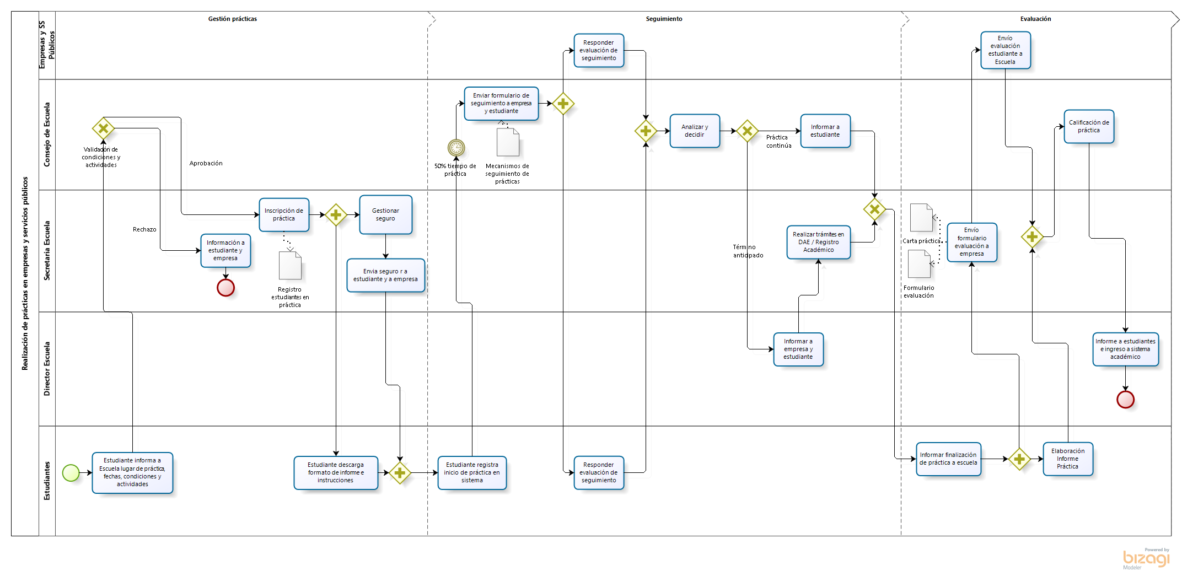
P11: Ejemplo – Gestión de Prácticas –v2
Notes:
Segunda versión (sólo proceso de realización de practicas).
Ojo con mejora en estándar BPMN (compuertas lógicas, temporizadores, estados inicial y final).

Slide 11
Prácticas asociadas al análisis de requisitos
P10: Analizar requisitos individuales y conjuntos de requisitos.
P11: Crear modelos de requisitos.
P12: Crear y evaluar prototipos.
P13: Priorizar los requisitos.
Notes:
El análisis de requisitos es un proceso iterativo e incremental.

Slide 12
P12: Crear y evaluar prototipos (IKIWISI).
“I can´t tell you what I need, but I’ll know it when I see it [IKIWISI]”.
Ejm:
“Conocí una empresa informática que fue contratada por una empresa valdiviana, para que le desarrollen un sitio web. Después de 4 iteraciones de plantillas de diseño, donde el cliente no quedaba conforme, le sugerí a la empresa informática que le pidiera al cliente que le envíe ejemplos de sitios web que le gustaran. De esa manera se destrabó la situación.”
Notes:
Siempre es más sencillo criticar algo existente que hacer una propuesta desde cero.
Los prototipos ayudan a que los requisitos sean más tangibles.

Slide 13
P12: Crear y evaluar prototipos (IKIWISI).
Los prototipos ayudan a lograr que los requisitos sean más tangibles.
Al hacer un prototipo, ¿estoy haciendo análisis o diseño? La frontera no es tan evidente.
El prototipado ayuda a reducir el riesgo de equivocar el camino durante la implementación.
El prototipado no reemplaza a las otras técnicas de análisis.
Notes:
Siempre es mp

Slide 14
P12: Razones para prototipar interacción.
Verificar que estamos entendiendo el problema de negocios.
Clarificar algún requerimiento.
Validar requerimientos.
Mejorar el flujo de tareas/procesos.
Revelar escenarios poco comunes.
Obtener feedback del diseño gráfico.
Mejorar diseño de usabilidad.
Notes:
Siempre es mp

Slide 15
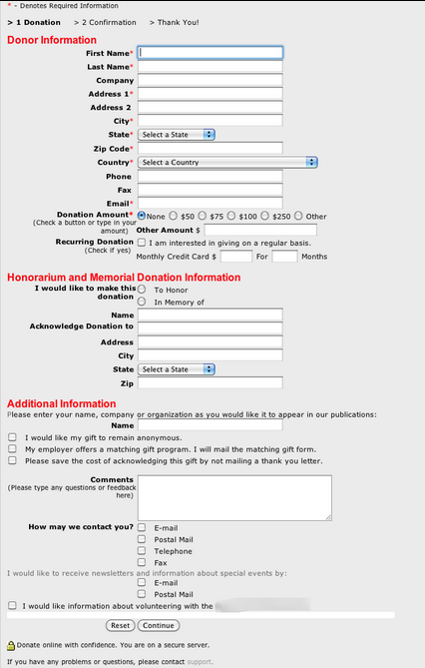
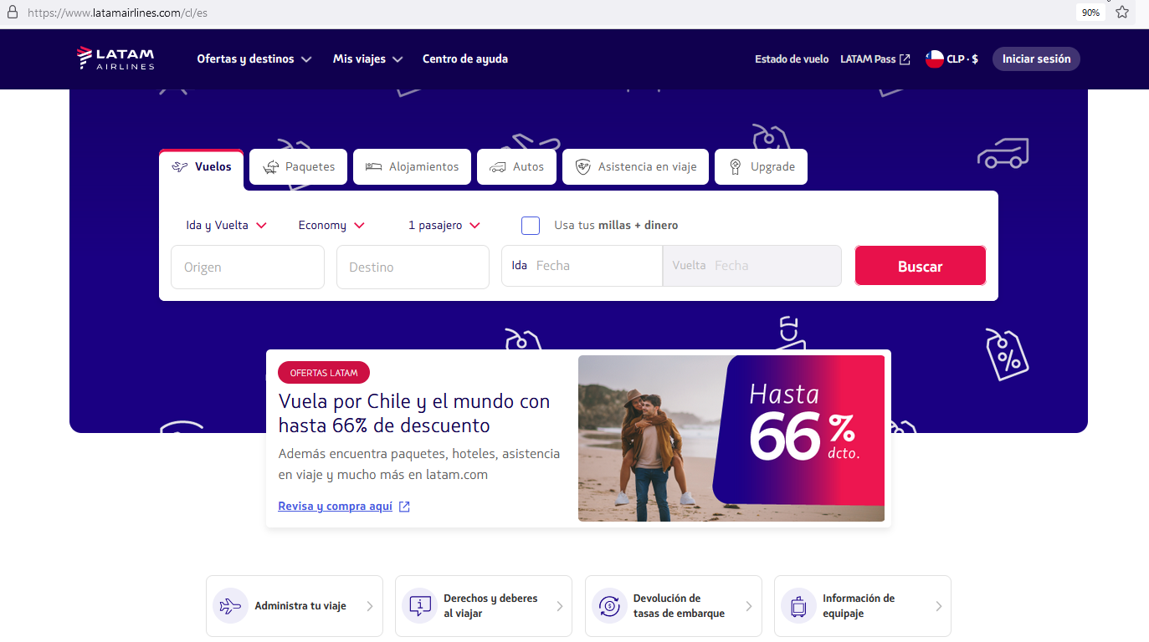
P12: Razones para prototipar interacción.
Notes:
2 ejemplos de interfaz, la primera es mucho más “limpia”.

Slide 16
P12: Razones para prototipar aspectos técnicos.
Evaluar factibilidad técnica (prueba de concepto).
Estimar rendimiento potencial.
Evaluar algoritmos, diseño de base de datos, arquitectura.
Validar integración de tecnologías.
Juzgar costos y riesgos de implementación.
Ver factibilidad de cumplir con atributos de calidad.
Notes:
Siempre es mp

Slide 17
P12: ¿Cómo prototipar?
Se recomienda ver el prototipo como un experimento:
¿Cuál es la hipótesis? ¿Qué quiero testear? Ejms:
Que determinado diseño de interfaz es adecuada para el tipo de usuario y tarea.
Que es posible integrar 2 tecnologías (ejm: Power BI & MySQL).
Que la carga de datos para cierto proceso es rápida.
Que los usuarios entienden determinado flujo de proceso.
Etc.
Notes:
Siempre es mp

Slide 18
P12: ¿Cómo prototipar? Ejemplo
Experimento: Ver si determinado diseño de interfaz es adecuada para el tipo de usuario y tarea.
Funcionalidad: Emisión de boletas de honorarios electrónicas.
Caracterización de usuario:
Novicio: Persona que realiza trabajos esporádicos. Puede pasar un tiempo largo sin emitir boletas. Sabe leer y escribir.
Utiliza computador o teléfono.
¿Cómo podría testear la interfaz?
Necesito un grupo de personas de perfil equivalente.
Necesito que realicen la prueba en dispositivos equivalentes.
Necesito definir escenarios específicos.
Notes:
¿Qué escenarios específicos?
Dar ejemplos concretos de servicios prestados, para emitir boleta.
Dejar al usuario que interactúe libremente con el prototipo. Que siga la secuencia de pasos.

Slide 19
P12: ¿Qué hago con los resultados?
En general, debiera usar los resultados para mejorar los requisitos, el flujo de procesos, como insumo para el diseño.
Utilizar el prototipo como versión inicial del software definitivo puede ser complejo.
Prototipo pudiese no tener atributos de calidad requeridos.
Pudiesen existir presiones para hacerlo.
Idealmente, esto debiera decidirse antes de construir el prototipo y diseñar el experimento.

Slide 20
Prácticas asociadas al análisis de requisitos
P10: Analizar requisitos individuales y conjuntos de requisitos.
P11: Crear modelos de requisitos.
P12: Crear y evaluar prototipos.
P13: Priorizar los requisitos.

